Slide 1
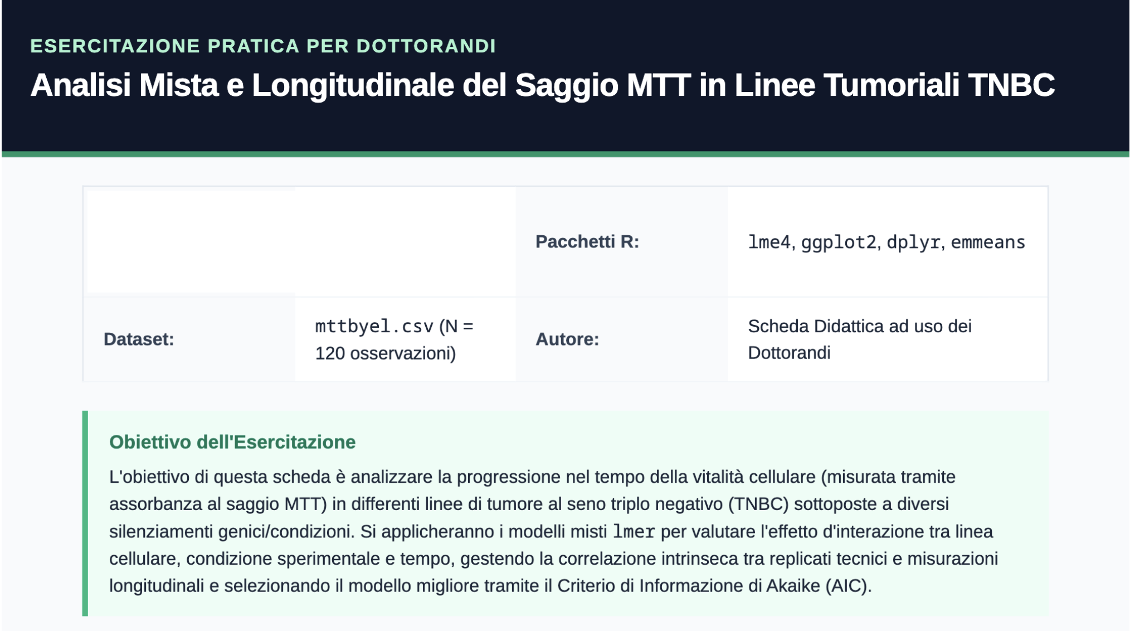

Slide 2
SINTESI DELLE FASI PRINCIPALI DELL'ANALISI
Gestione del fattore temporale: Time_h è stato incluso come variabile numerica continua nei modelli per stimare la velocità/pendenza (slope) di crescita nel tempo, mentre Time_f è preparato qualora si volesse analizzare il tempo come fattore discreto.
Confronto Modelli: Tramite la funzione anova(M0, M1, M2, M3) e il calcolo del $\Delta\text{AIC}$, si identifica il miglior bilanciamento tra l'adattamento ai dati e la complessità strutturale.
Stima REML: La fase di confronto avviene impostando REML = FALSE per garantire la validità dei test sulle strutture di effetti fissi. Una volta individuata la struttura migliore, si re-imposta REML = TRUE per ottenere stime non distorte dei componenti di varianza (residua e tra traiettorie).

Slide 3
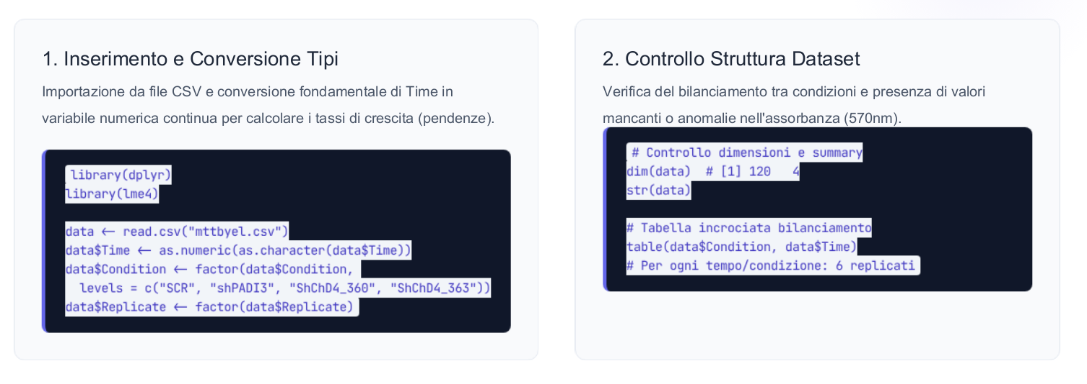

Slide 4
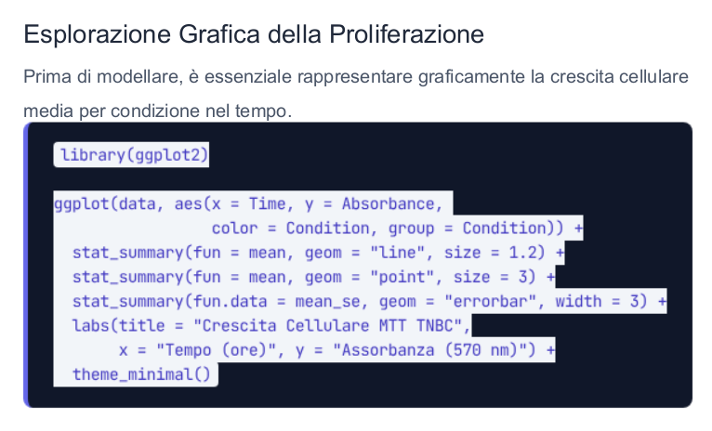

Slide 5
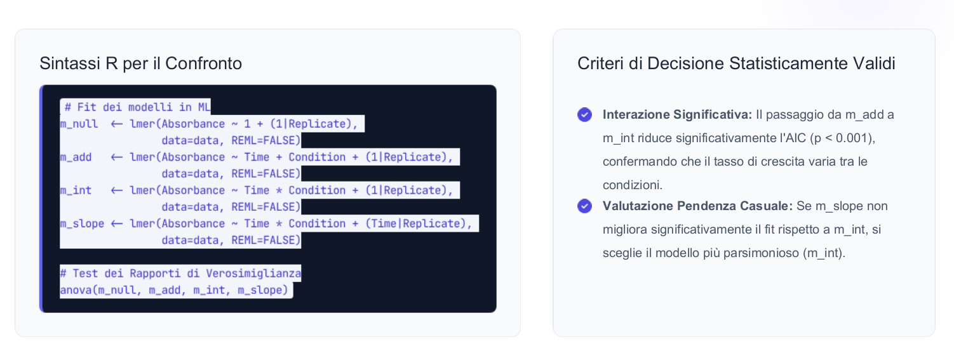

Slide 6
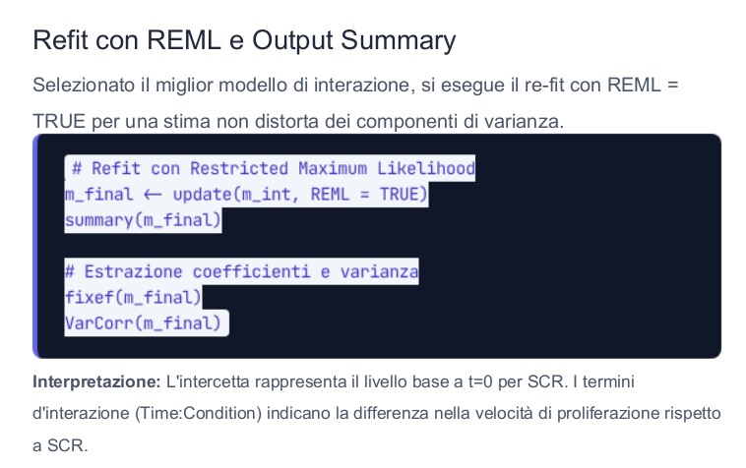

Slide 7
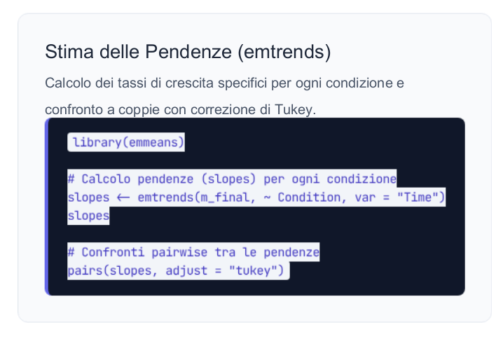

Slide 8
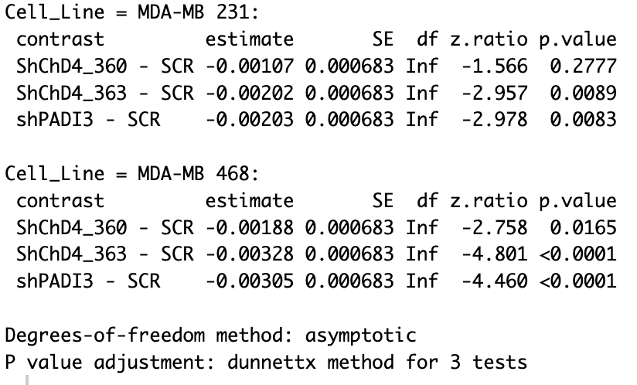

Slide 9

Gruppo Bio: Emanuela Laratta, Mariachiara Paonessa, Cristiana Galeano, Giuseppe Natali*, Asia Servello*
*Corresponding author

Slide 10



Grazie!!!!!!!!
Prof. Massimo Borelli
William Sealy Gosset

